Slide 1
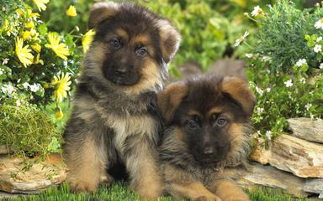
Сочинение по серии картинок

Slide 2
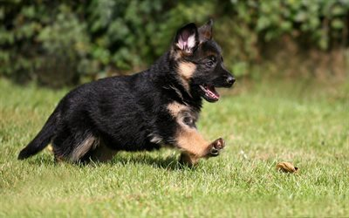
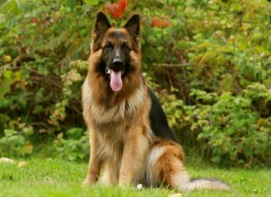
Служебные собаки
Немецкая овчарка – самая известная и древнейшая порода.
Согласно распространенному мнению, их предками являются северные волки, но и участия индийских хищников исследователи не отвергают. Как отдельная порода, «немцы» появились только в конце 19 века.
Они сразу зарекомендовали себя как лучшие служебно-розыскные псы, отличные охранники домашнего скота

Slide 3
1. Как ребята нашли щенка
1. Откуда возвращались дети?
2. Что они делали?
3. Что они услышали?
4. Куда они подошли и кого увидели?
5. Каким был щенок?
6. Что сделала Лена?

Slide 4
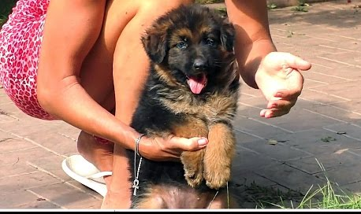
Однажды Лёня и Лена возвращались из школы домой. Они весело болтали и вдруг услышали как кто-то скулит. Ребята подошли к кустам и увидели, то там сидит щенок. Он был очень маленьким и одиноким. Лена присела, чтобы взять щенка на руки.

Slide 5
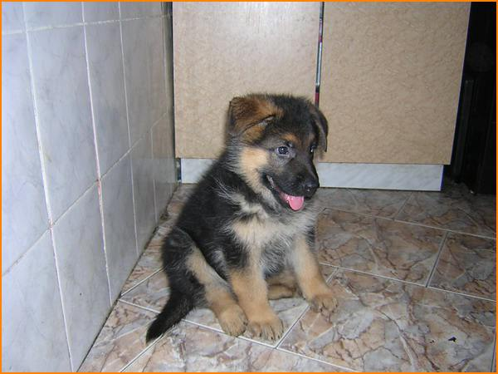
2. Полезные прогулки. Дрессировка
1. Каким был малыш?
2. Что сделали дети?
3. Как назвали щенка?
4. Что делал Лёня?
5. Каким вырос Шарик?
6. Где ему было скучно?

Slide 6
Малыш был голоден и дрожал от холода. Ребята принесли щенка домой, искупали, накормили и определили ему место. Щенка назвали Шарик.

Slide 7
Лёня утром и вечером гулял со щенком, тренировал его, обучал командам. Шарик вырос сильным, выносливым и красивым. Но в маленькой квартире ему было грустно.

Slide 8
3. На службе
1. Что решили сделать ребята?
2. Как военные приняли собаку?
3. Что там делал Шарик?
4. Чему радовался Шарик?
5. Что делали дети?

Slide 9
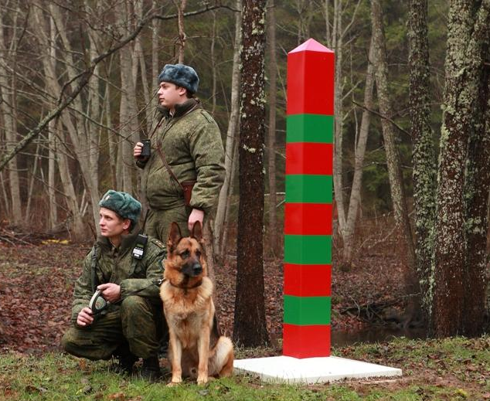
После окончания курса дрессировки ребята решили отдать любимца пограничникам. Учёную собаку с радостью приняли в ряды военных. Там он помогал охранять границу Родины. А в выходные пёс радовался визитам дорогих гостей. Лёня и Лена приезжали, гуляли с ним, угощали его вкусностями. Пёс был счастлив

Slide 10
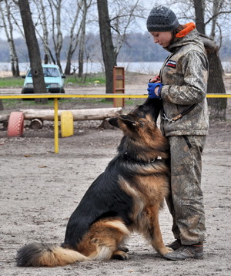
План
1.Как нашли ребята щенка.
2. Полезные прогулки. Дрессировки.
3.На службе.

Slide 11
Однажды Лёня и Лена возвращались из школы домой. Они весело болтали и вдруг услышали как кто-то скулит. Ребята подошли к кустам и увидели, то там сидит щенок. Он был очень маленьким и одиноким. Лена присела, чтобы взять щенка на руки.
Малыш был голоден и дрожал от холода. Ребята принесли щенка домой, искупали, накормили и определили ему место. Щенка назвали Шарик. Лёня утром и вечером гулял со щенком, тренировал его, обучал командам. Шарик вырос сильным, выносливым и красивым. Но в маленькой квартире ему было грустно.
После окончания курса дрессировки ребята решили отдать любимца пограничникам. Учёную собаку с радостью приняли в ряды военных. Там он помогал охранять границу Родины. А в выходные пёс радовался визитам дорогих гостей. Лёня и Лена приезжали, гуляли с ним, угощали его вкусностями. Пёс был счастлив.

Slide 12
1. Откуда возвращались дети?
2. Что они делали?
3. Что они услышали?
4. Куда они подошли и кого увидели?
5. Каким был щенок?
6. Что сделала Лена?
7. Каким был малыш?
8. Что сделали дети?
9. Как назвали щенка?
из школы
весело болтали
что кто-то скулит
к кустам, сидит щенок
очень маленьким и одиноким
присела, чтобы взять на руки
был голоден и дрожал
принесли домой, накормили
Шарик

Slide 13
10. Что делал Лёня?
11. Каким вырос Шарик?
12. Где ему было скучно?
13.Что решили сделать ребята?
14. Как военные приняли собаку?
15. Что там делал Шарик?
16. Чему радовался Шарик?
17. Что делали дети?
гулял, тренировал
сильным, выносливым
в маленькой квартире
отдать на службу
с радостью, учёную
помогал защищать Родину
визиту дорогих гостей
приезжали, гуляли, угощали вкусностями

Slide 14
Домашнее задание
Упр.228 стр.108

